Slide 1

Ногоон бүтээмж
Гүйцэтгэсэн: Б.Алтанчимэг
О.Янжиндулам

Slide 2
Оршил
Даяарчлагдаж буй дэлхий дахинд үйлдвэрийн газрууд ба үйлчлүүлэгчдийн хоорондын уялдаа холбоо улам нарийсч, дэлхийн дулаарал, цаг уурын өөрчлөлт, байгалийн олон төрөл зүйл ба нөөцийн хомсдолтой холбоотойгоор тухайн үйлдвэрлэл, бүтээгдэхүүн нь хүн ба байгаль орчинд ээлтэй байдлаар үйлдвэрлэгдсэн байхад онцгой шаардлага тавигдах болсон.

Slide 3
МҮХАҮТ 2001-2007 онд Бээжин дэх Голландын Элчин сайдын яамтай хамтран Туул-21 буюу "Цэвэр үйлдвэрлэл ба Монголын үйлдвэрүүдэд хаягдал усны бохирдлыг бууруулах нь", New-21 буюу Монголд эрчим хүчний хэмнэлтийн үйлчилгээний компаниудыг үүсгэн байгуулах төслүүдийг хэрэгжүүлсэн.

Slide 4
Энэ чиглэлийн үйл ажиллагааны үргэлжлэл болгож 2006-2008 онд Европын Холбооны Аsia Invest, 2 хөтөлбөрийн хүрээнд Австрийн Сеntric Аustria International (САI), Ирландын Соrk Institute оf Тесhnology (СIТ) байгууллагуудтай хамтран "Экологийн үр ашиг ба тогтвортой бизнес хөгжил" төслийг амжилттай хэрэгжүүлсэн.

Slide 5
Төсөлд:
Говь ХК,
АПУ ХК,
Монтулга ХХК,
Дархан нэхий ХК,
Биокомбинат ТӨҮГ,
Хатансүйх ХХК,
Сүү ХК хамрагдаж цэвэр үйлдвэрлэл эрхлэх олон улсын аргазүйг нэвтрүүлснээр хүн ба байгаль орчинд халгүй үйлдвэрлэл эрхлэх чадавхитай болсон.

Slide 6
Компаниудын тайлангаас үзэхэд:
Төслийн хугацаанд үйлдвэрүүдийн удирдлага 250 гаруй сая төгрөгийн цэвэр үйлдвэрлэлийн хөрөнгө оруулалт хийж нийт дүнгээр 235 сая төгрөгийн эдийн засгийн үр ашиг олсон ба нийт дүнгээр усны хэрэглээг 20, эрчим хүчний хэрэглээг 25, хог хаягдлыг 30 хувь тус тус бууруулсан амжилт гаргасан байна.

Slide 7
Цэвэр үйлдвэрлэл гэж юу вэ?
Цэвэр үйлдвэрлэл гэдэг нь бага зардлаар ихийг бүтээх үйл ажиллагаа юм. Энэ нь нөөцийн хэрэглээ ба хэтрүүлэн хэрэглээний талаар хэлэлцэнэ гэсэн үг.

Slide 8
Цэвэр үйлдвэрлэл нэвтрүүлэхийн тулд :
их хөрөнгө оруулж машин,
тоног төхөөрөмжийг шинэчлэх шаардлагатай гэж голчлон ойлгосон байдаг нь буруу. Харин, үйл ажиллагаагаа "өөр нүдээр харж", шүүмжлэлтэй хандаж, нөөц баялгийг хамгийн үр ашигтай ашиглах, хог хаягдал гарахаас газар дээр нь сэргийлэх арга замыг тодорхойлох нь цэвэр үйлдвэрлэлийн зарчим юм.

Slide 9
Та өдөр тутмын амьдралдаа дараах 8 зарчмыг нэвтрүүлснээр байгаль орчноо хамгаалж, зардлаа хэмнэж үр ашгаа нэмэгдүүлэн, сэтгэл хангалуун ажиллаж, амьдрахад тань чухал хувь нэмэр оруулах болно.

Slide 10
1. Цахилгаан эрчим хүчний үр ашгийг дээшлүүлэх:
- Шаардлагагүй үед болон хэрэглэхгүй байгаа
гэрлүүдээ унтрааж байх,
- Хэмнэлттэй гэрэлтүүлэг хэрэглэх (улайсах лампаас 80 хувь хэмнэнэ)
- Ажлын дараа, амралтын өдрүүдэд болон хэрэглээгүй үедээ гар утас цэнэглэгч, цахилгаан хэрэгслүүдийг залгуураас салгаж байх
- Байгалийн гэрэлтүүлгийг сайжруулах (цонхоо сайтар угаах)
- Ажлын байр бүрт тохирсон салангид гэрэлтүүлэг ашиглах

Slide 11
2. Орчин тойрноо цэцэрлэгжүүлэх
- Орчноо зүлэгжүүлэх, мод тарих
- Амралтын бүс байгуулах,

Slide 12
3. Хаягдлын менежментийг сайжруулах:
- Хог хаягдлыг ялгаж хаях,
- Хог хаягдлыг эргүүлэн ашиглах, дахин боловсруулах боломжуудыг судалж хэрэгжүүлэх,
- Хог хаягдлыг багасгах боломжуудыг хэрэгжүүлэх

Slide 13
4. Ухаалаг худалдан авалт хийх:
- “Хэмнэлттэй” гэсэн тэмдэгтэй компьютер, цахилгаан хэрэгсэл худалдан авах,
- Томоор савласан бараа бүтээгдэхүүн сонгож, дараа нь дүүргэгчийг нь худалдан авч байх.
- Олон удаа ашиглах боломжтой уут хэрэглэх. Тухай бүр нэг удаагийн уут авахаас зайлсхийснээр эрчим хүч хэмнэж, хог хаягдлыг багасгана.
- Ногоон худалдан авалтыг тэргүүн зэрэгт тавих (байгаль орчинд ээлтэй бүтээгдэхүүнийг сонгох)
- Хуванцар уут, сав, бүтээгдэхүүнийг хэрэглэхээс зайлсхийх

Slide 14
5. Усны зохистой хэрэглээг хэвшүүлэх:
- Усны хэрэглээг тоолууржуулах,
- Автомат суултуур, угаагуур ашиглах,
- Хаана ч ус дусахгүй байлгах, дусал усыг ч хэмнэх сэтгэлгээг бий болгох
- Усыг эргүүлэн ашиглах боломжийг судалж хэрэгжүүлэх

Slide 15
6. Дулааны алдагдал гаргахгүй байх:
- Байр, барилгад дулаан хэмнэлттэй тусгаарлагч материал ашиглах,
- Стандартын шаардлага хангасан вакуум цонх ашиглах,
- Цонх, хаалганы дулаалгыг сайн хийх,
- Халаалтыг тохируулах (шөнө халаалтыг багасгах, өрөөний температурыг тогтмол барих)
- Ялтсан дулаан солилцуур ашиглах

Slide 16
7. “Ногоон” сэтгэлгээг хөгжүүлэх
- Ажилчдынхаа экологийн боловсролыг дээшлүүлэх, байгаль орчныг хамгаалах сэтгэлгээг хөгжүүлэх,
- “Ногоон” бүтээмж, ногоон бүтээгдэхүүн, ногоон хэрэглээний талаарх мэдлэгийг дээшлүүлэх,
- Нийтийн тээвэр ашиглах, автомашиныхаа түлшний хэрэглээг сайжруулах сэтгэлгээг бий болгох
- Хүн бүр ялгаруулж буй хүлэмжийн хийгээ тооцох: (1л бензин 2,5 кг, 1л дизель түлш- 2,7 кг, 1 КВт.ц эрчим хүч- 1.48 кг CO2 ялгаруулна).

Slide 17
8. Цаас, бусад материалын хэрэглээг хянах (цаас бол мод- ойг хамгаалах)
- Онц шаардлагагүй бол цаасан дээр хэвлэхгүй байх
- Хоёрдогч материалаар хийсэн цаас хэрэглэх,
- Дотоод хэрэгцээнд ноорог цаасан дээр хэвлэж байх
- Цаасны хаягдлыг ялгаж, дахин боловсруулах үйлдвэрт өгч байх

Slide 18

Ногоон мэдээллийн технологийн тухай танилцуулга

Slide 19
2007 оноос эхлэн хэвлэл мэдээллийн хэрэгсэл, мэдээлэл, холбооны технологийн салбарын хүрээнд мэдээллийн технологийн хүрээлэн буй орчныг дэмжих чадвар буюу ногоон мэдээллийн технологи (МТ)-ийн талаар далайцтайгаар ярьж эхэлсэн байна.

Slide 20

Ногоон МТ гэдэг хамгийн товчоор байгаль орчинд ээлтэй МТ гэсэн ойлголт юм.

Slide 21
Ногоон МТ-ийн зорилго нь : ногоон химийн салбарын нэгэн адил байгаль орчинд нөлөөлөхгүй байх эсхүл хамгийн багаар нөлөөлөх, байгальд хор хөнөөлтэй материалын ашиглалт, энерги ихээр шаарддаг бүтээгдэхүүний хэрэглээг багасгах болон дахин ашиглагдах эсхүл задрамтгай чанартай бүтээгдэхүүний хэрэглээ, үйлдвэрийн хаягдлыг дэмжихэд оршдог байна.

Slide 22
Хүрээлэн буй орчныг дэмжих чадвар:
Ногоон МТ-ийн цөм нь хүрээлэн буй орчны тогтвортой хөгжлийн ойлголт байна. Хүрээлэн буй орчны тогтвортой хөгжил нь ирээдүй үеийнхээ хэрэгцээгээ хангах боломжийг бууруулахгүйгээр одоогийн хэрэгцээгээ хангаж буй хөгжил гэж тодорхойлогддог.

Slide 23
Байгууллагын хүрээний ногоон МТ-ийн чиглэлээрх санал санаачилга, хийж буй ажлыг 4 гол бүлэгт хувааж үзэж болно.
-Виртуалчлал ба нэгтгэл
-Энергийн бүтээмж
-Аялалын багасгалт
-Хөрөнгийн устгал

Slide 24
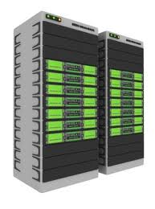
Виртуалчлал ба нэгтгэл: Энэ бүлгийн санаачилгад серверийн виртуалчлал болон нэгтгэн нийлүүлэлт, санах байгууламжийн нэгтгэл болон компьютерийн виртуалчлал зэрэг орно.

Slide 25

Энергийн бүтээмж: Энэ бүлгийн санаачилгуудад серверийн өрөөний сайжруулалт болон шинэ барилга байгууламж, МТ-ийн энергийн хэмжилт, хэвлэх төхөөрөмжийн нэгтгэл ба компьютерийн эрчим хүчний удирдлага зэргийг багтаана.

Slide 26
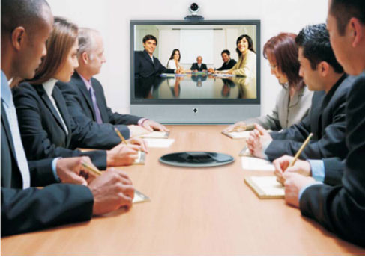
Аялалын багасгалт: Энэ бүлгийн санаачилгуудад зайн хурал, зөвлөгөөн, хамтын ажиллагаа болон зайнаас ажиллах зэрэг хамаарна.

Slide 27
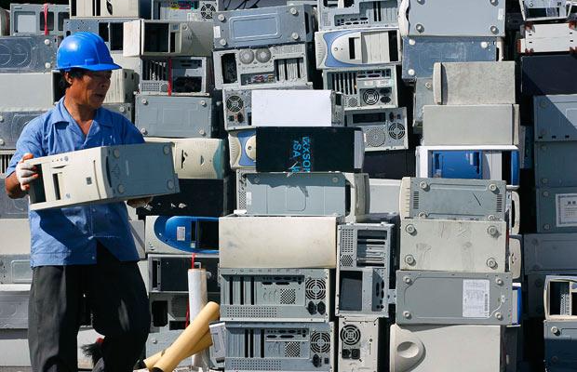
Хөрөнгийн устгал: МТ-ийн тоног төхөөрөмж, хэрэгслийг дахин ашиглах нь энэ бүлгийн гол санаачилга юм.

Slide 28
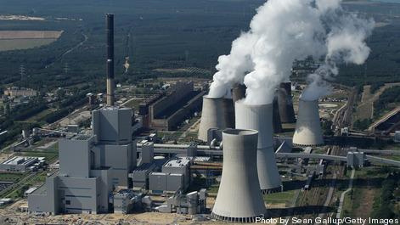
АНУ-ын нүүрсний станцуудад ногоон
технологи суурилуулна

Slide 29
АНУ-ын Засгийн газрын дэргэдэх Хүрээлэн буй орчныг хамгаалах агентлагаас /EPA/ өнгөрсөн гуравдугаар сарын 16-нд агаарын чанарын тухай шинэ дүрмийг боловсруулан гаргажээ.

Slide 30
Шинэ дүрмийн үндсэн шаардлага нь : нүүрсний цахилгаан станцуудын мөнгөн усны ялгарлын хэмжээг даруй 91 хувиар бууруулах тухай заалт юм.

Slide 31
Түүнчлэн агаарт ялгаруулах азот болон хүхрийн хүчлийн хий, үнс зэргийн зөвшөөрөгдөх хэмжээг өөрчлөн багасгасан байна.

Slide 32
“Bernstein” судалгааны байгууллагын шинжээч хэлэхдээ:
“EPA-ын дүрмийн өөрчлөлт хэрэгжиж эхэлснээр 2015 он гэхэд АНУ-ын нүүрсний цахилгаан станцуудын 15-20 хувь нь хаагдах болно” гэжээ.

Slide 33
Хорт хийн ялгаруулалтын түвшинг бууруулах технологи нь :
-мөнгөн ус
-хүнцэл
-хром
-никель
-хүчлийн хийнүүдийг агаарт дэгдэхээс нь өмнө ангилан ялгах үүрэгтэй байх юм.

Slide 34
ДЦС-ын салбарт улсдаа хамгийн томд тооцогддог “Аmerican Electric Power” /AEP/ компанийн захирал Моррис өнгөрсөн сарын эхээр нүүрсний цахилгаан үйлдвэрлэлээ 25 хувиар бууруулахаар болсноо мэдэгдсэн байна. Тус компани 2014 он гэхэд нийтдээ 6000 МВт-тай тэнцэхүйц ДЦС-уудаа хаахаар эцэслэн шийдвэрлэжээ.

Slide 35
Одоогоор АНУ-ын эрчим хүчний
- 50 хувийг нүүрс,
-20 хувийг цөмийн болон хийн салбар эзэлж байгаа юм.
EPA-ын захирагч Лиса Жексон “Хорт хийн ялгарлын хэмжээг бууруулах технологийн тусламжтайгаар бид хайртай үр хүүхдүүд, дотны хүмүүсээ хамгаалах оновчтой алхам хийх боломж бүрдэх юм.

Slide 36
Ашгилсан материал www.google.mn

Slide 37

Анхаарал тавьсанд баярлалаа

